Slide 1
StarUML을 이용한 Diagram 그리기

Slide 2
StarUML 이란?
소프트웨어 모델링 플랫폼이며, 상업 UML툴을 대체하기 위해서 나왔습니다.
그래서 GNU GPLv2 라이선스로 제공되고 있으며,
더 다양한 기능을 원하는 사용자를 위한 상업용 제품도 판매되고 있습니다.
StarUML이 제공하는 모델링은 다음과 같습니다.
- 클래스 다이어그램 (Class Diagram)
- EJB 지원
- 유즈케이스 다이어그램 (Usecase Diagram)
- 컴포넌트 다이어그램 (Component Diagram)
- ER 다이어그램(ER Diagram)
- Profile Extension

Slide 3

우선 StarUML의 기본 구조부터 알아보겠습니다.

Slide 4
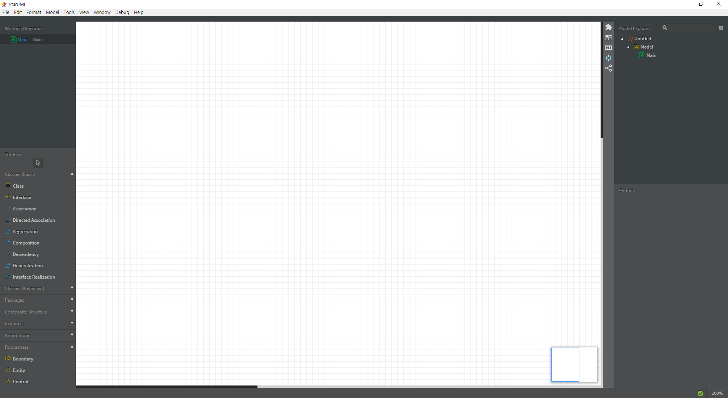
StarUML을 실행했을 때 기본 화면입니다.

Slide 5
왼쪽 상단의 영역은 작업중인 Diagram 목록입니다.

Slide 6
기본적으로 Model(ClassDiagram)이 생성되어 있습니다.

Slide 7
오른쪽 상단의 영역은 작업 구조를 트리 형태로 보여줍니다.

Slide 8
가운데 영역은 작업 영역입니다. 설계 도면이 그려지는 곳입니다.

Slide 9
왼쪽 하단의 영역은 작업 도구를 모아둔 곳입니다.

Slide 10
여기 있는 도구들을 이용해 설계도를 그립니다.

Slide 11
오른쪽 하단 영역은 각 도구들의 속성값을 설정하는 곳입니다.

Slide 12
이제 본격적으로 클래스 다이어그램을 그려봅시다.

Slide 13
2
1
왼쪽의 클래그 도구를 클릭 후 작업영역을 클릭합니다.

Slide 14
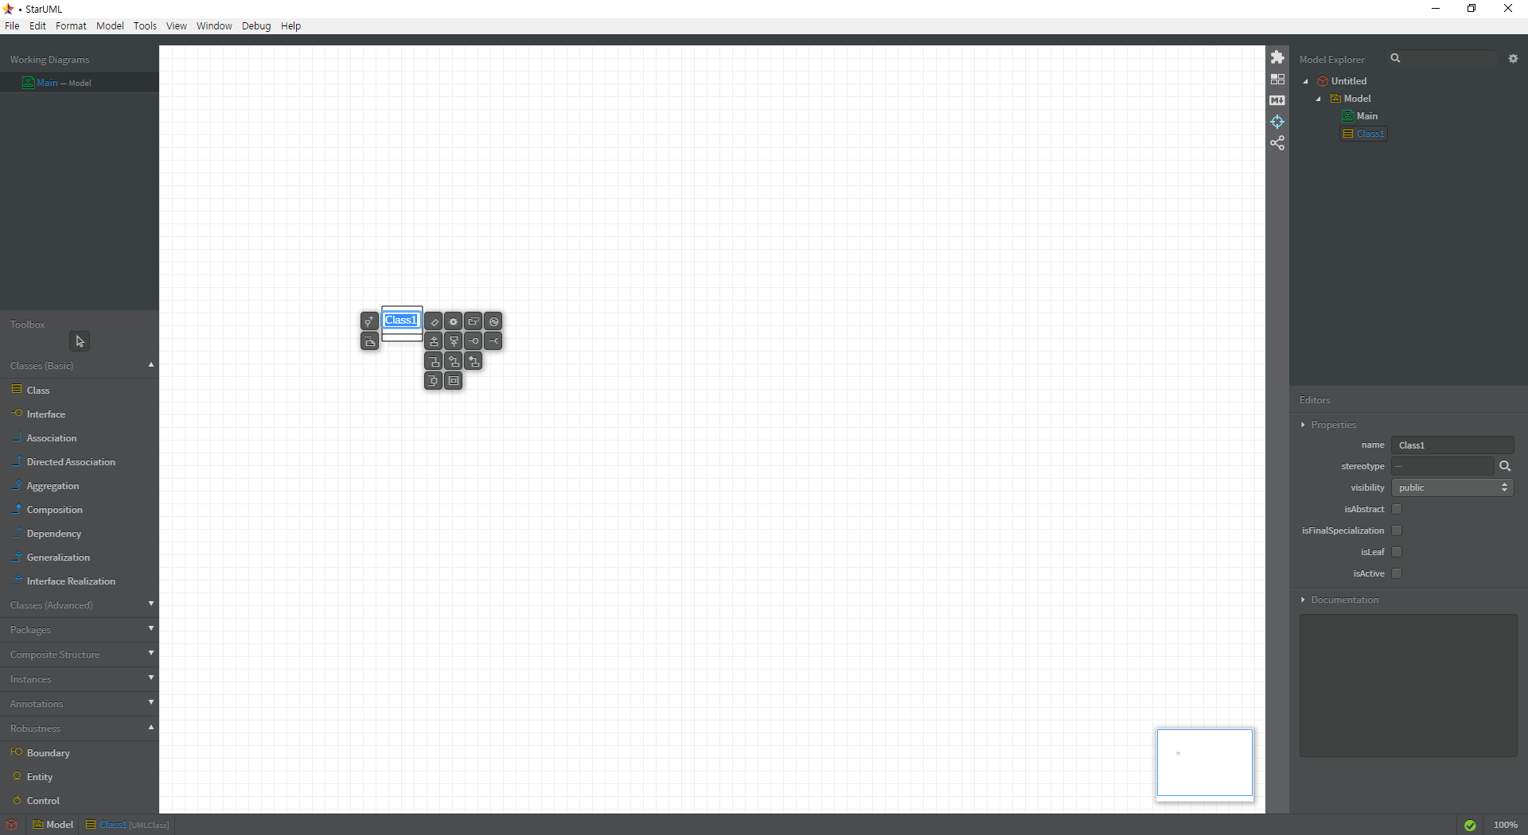
그러면 기본적으로 클래스가 생성됩니다.

Slide 15
그리고 오른쪽 하단 영역에 클래스에 대한 속성값들이 표시됩니다.

Slide 16
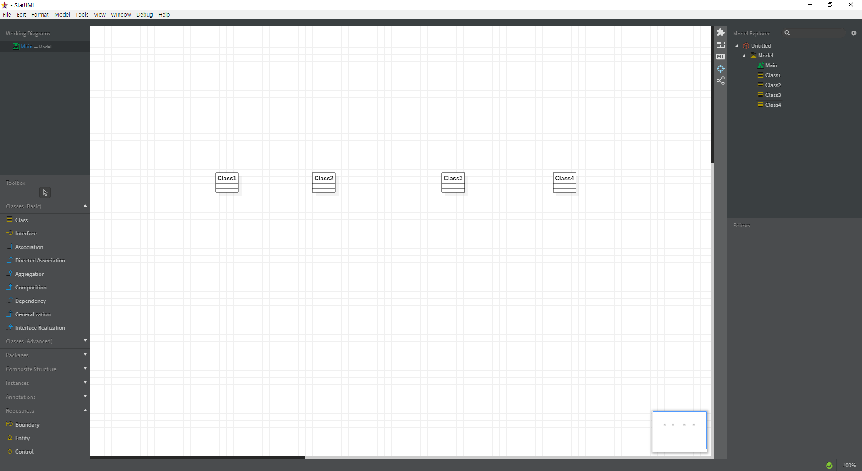
이런식으로 클래스를 총 4개를 만들어주세요.

Slide 17
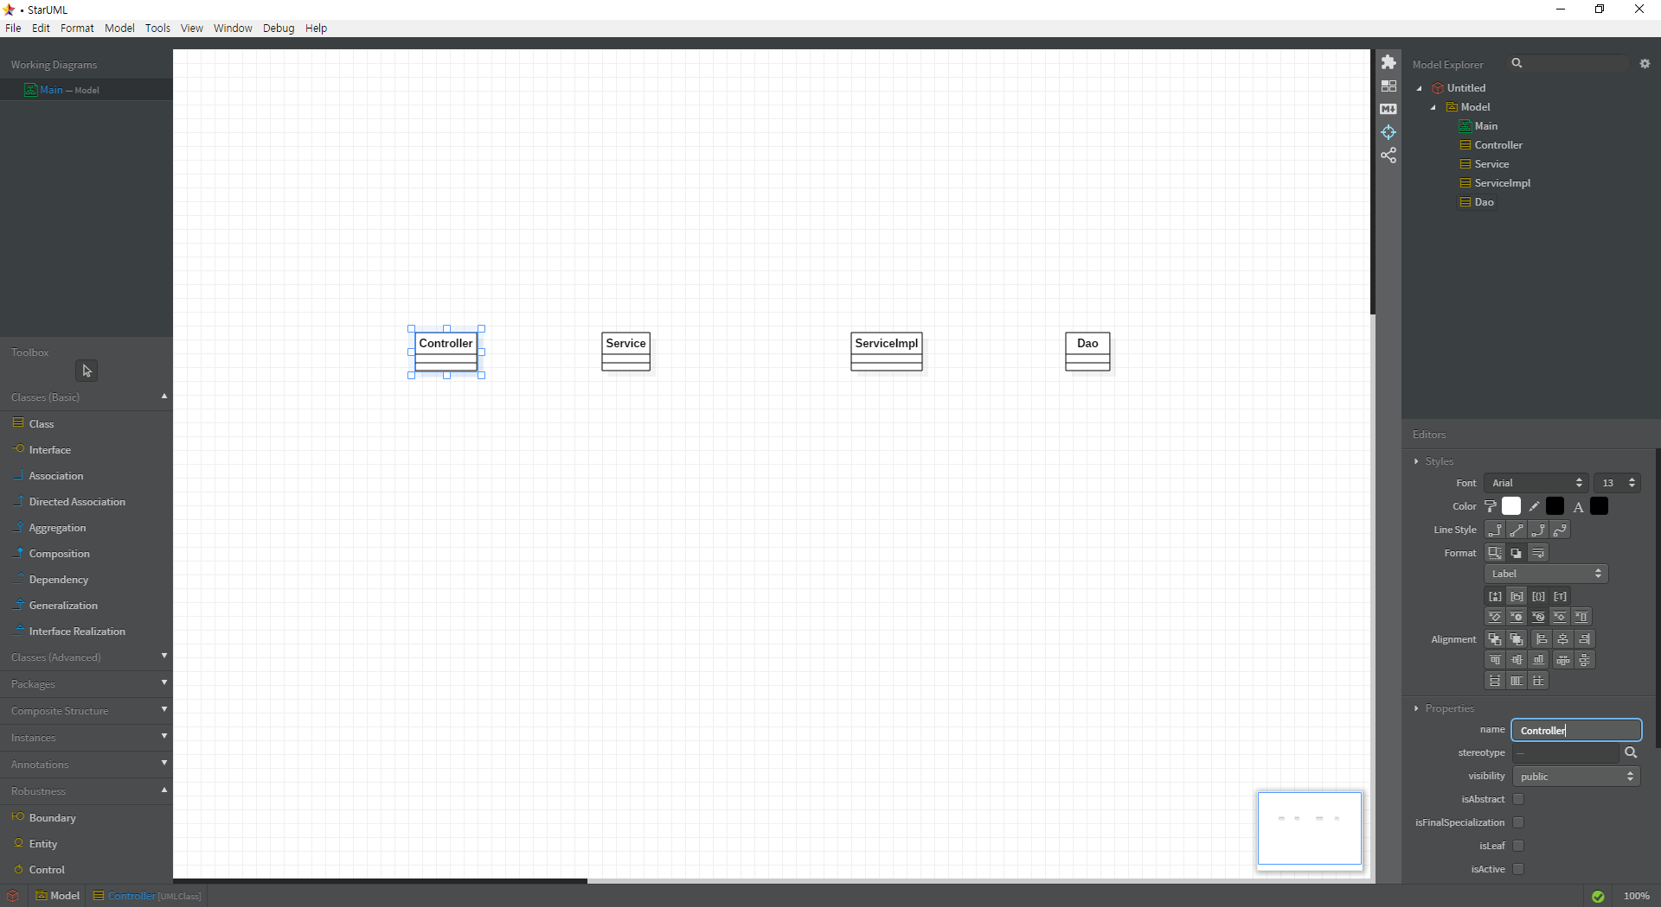
각각의 클래스 이름을 위와같이 수정해주세요.

Slide 18
지금까지 기본적인 MVC패턴의 클래스들을 만들어 보았습니다.

